Slide 1
СП детский сад «Светлячок» ГБОУ СОШ №1 им. И. М. Кузнецова, с. Большая Черниговка
В мире книги
Выполнила воспитатель: Карабаева Т. Н.

Slide 4
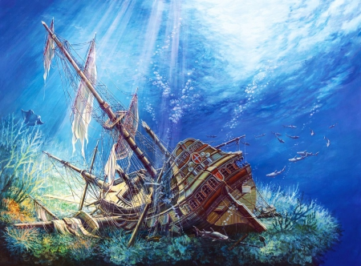

Slide 5
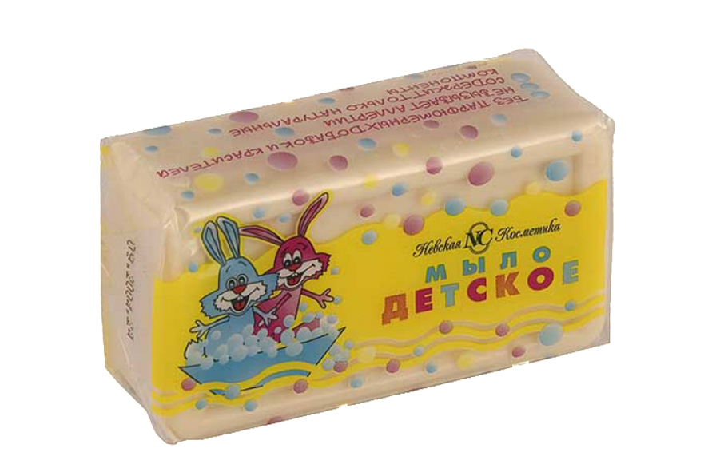

Slide 6
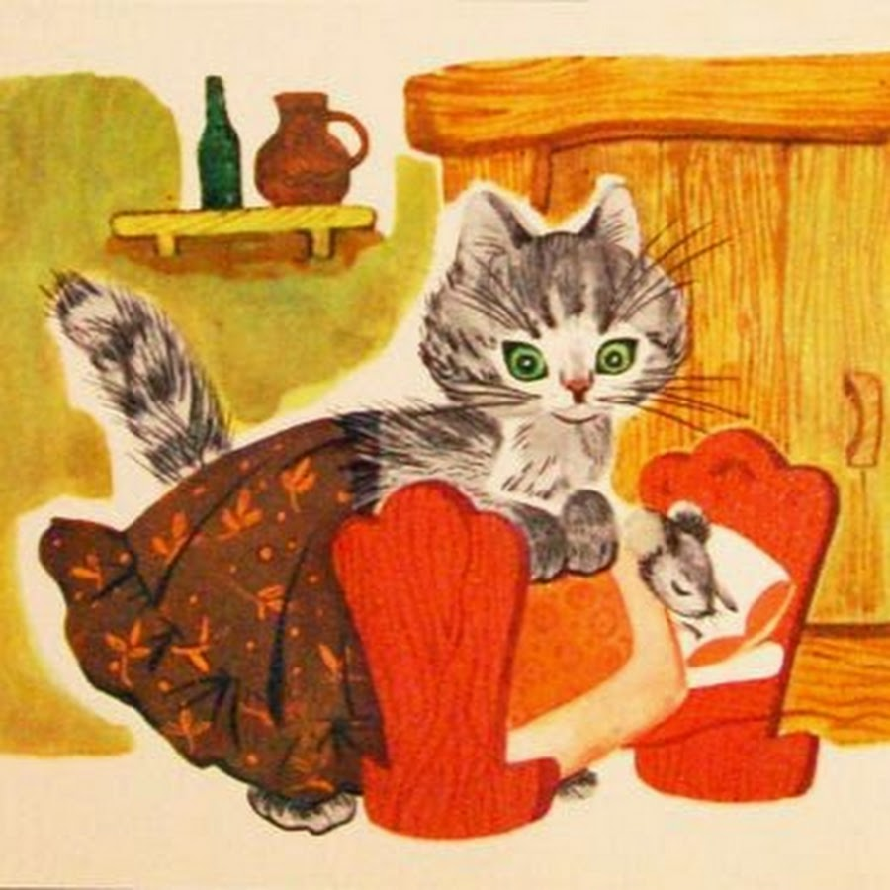

Slide 8
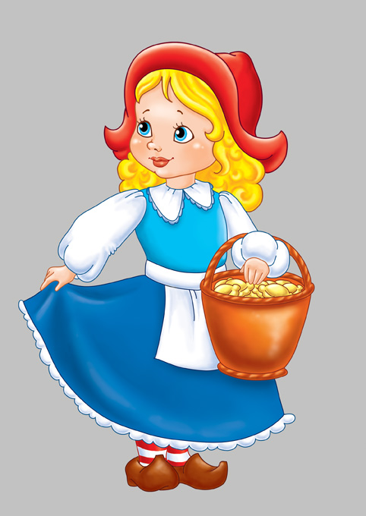
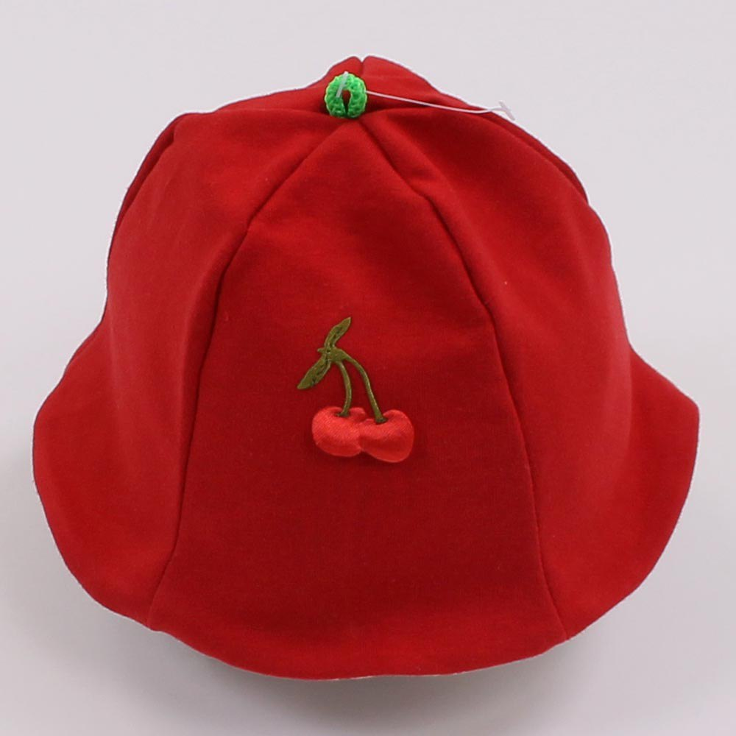

Slide 9
Дом растаял ледяной – Попросилась в лубяной. Приютил ее зайчишка, Сам остался без домишка. Зайцу петушок помог. Лису выгнать за порог.

Slide 10
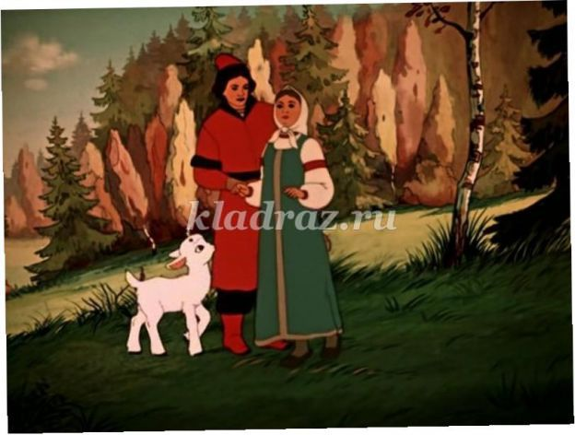
Говорила ведь сестрица: «Пить из лужи не годится». Не послушался сестру, Стал козленочком к утру.

Slide 11
«Помогите! У меня лиса забрала ложечку точенную!»

Slide 12
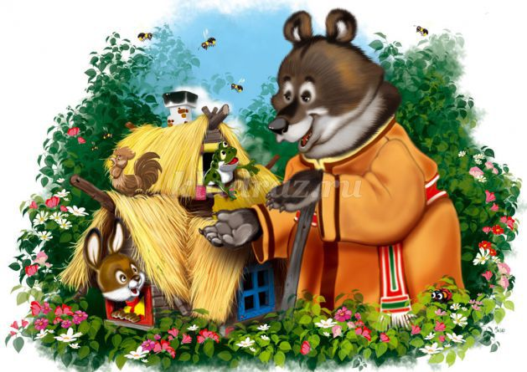
Мышка дом себе нашла, Мышка добрая была: В доме том в конце концов Стало множество жильцов.

Slide 13
Спасибо за внимание!

